Slide 1
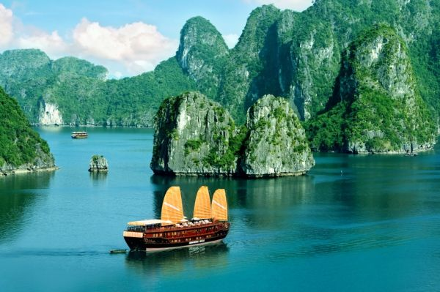
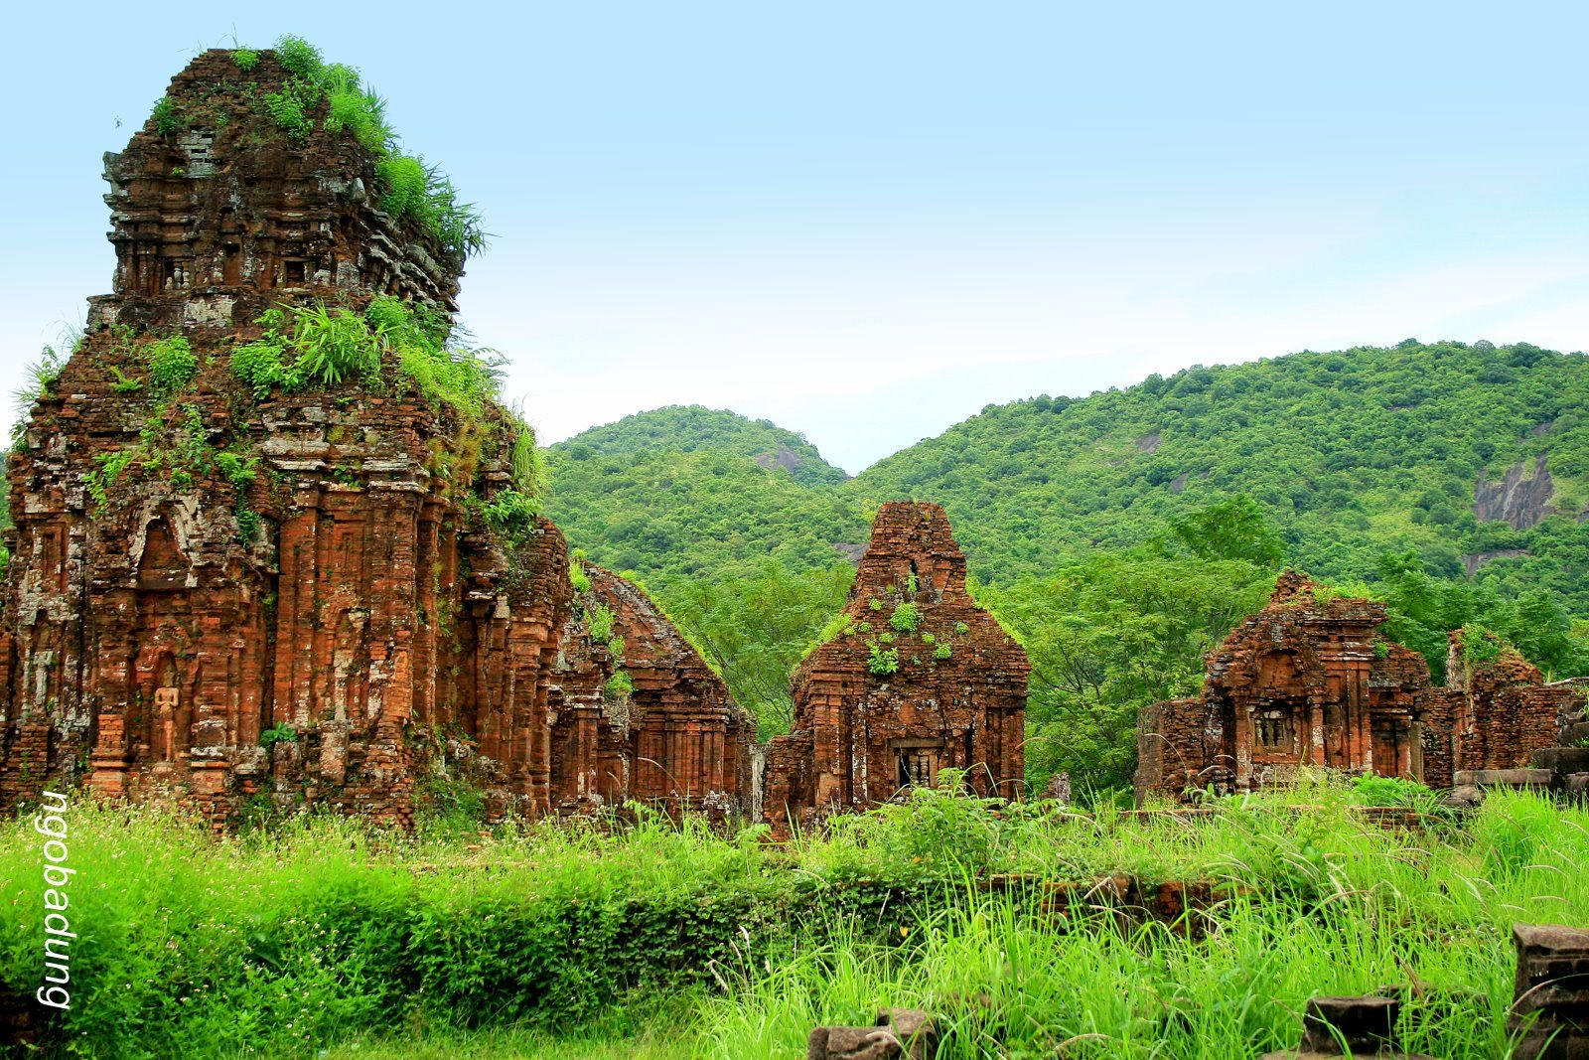
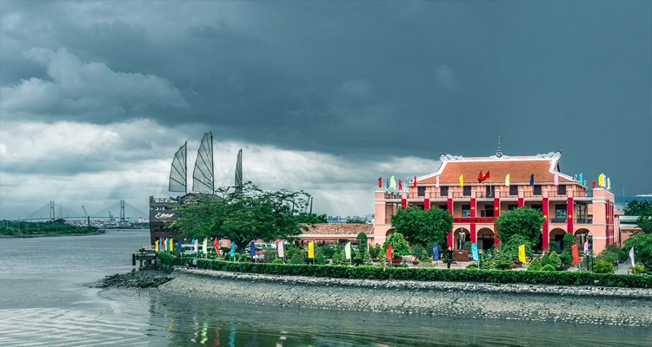
Em hãy quan sát ảnh và cho biết, địa danh nào gắn với sự kiện lịch sử? Địa danh nào biểu hiện vẻ đẹp của thiên nhiên? Địa danh nào mang giá trị về văn hóa?
VỊNH HẠ LONG
THÁNH ĐỊA MỸ SƠN
BẾN NHÀ RỒNG

Slide 2
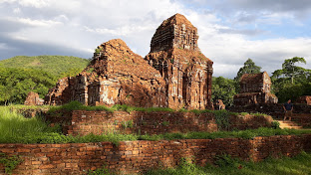
- Là công trình kiến trúc văn hóa do ông cha ta xây dựng nên, thể hiện quan điểm kiến trúc, phản ánh tư tưởng XH của nhân dân thời PK.
- Thuộc địa phận xã Duy Phú, huyện Duy Xuyên, tỉnh Quảng Nam, Thánh địa Mỹ Sơn hiện ra với một quần thể kiến trúc gồm nhiều đền đài Chămpa cùng kiến trúc vô cùng độc đáo. Bị quên lãng trong một thời gian dài lên đến hàng thế kỷ, phải đến năm 1885 nơi đây mới được phát hiện và vào năm 1999 nơi này đã được UNESCO lựa chọn là di sản thế giới như một minh chứng duy nhất về nền văn minh châu Á đã bị biến mất.
THÁNH ĐỊA MỸ SƠN

Slide 3
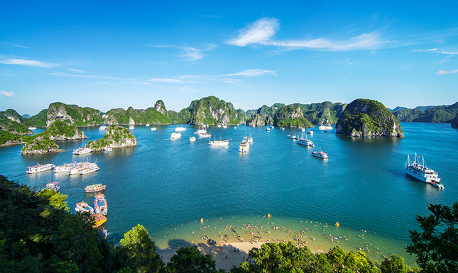
- Là một trong Bảy kì quan thiên nhiên thế giới. Vịnh Hạ Long là cảnh quan non nước ngoạn mục trên Vịnh được kiến tạo bởi hơn 1600 hòn đảo đá vôi lớn nhỏ trên làn nước xanh ngọc lục bảo đặc trưng của Vịnh Hạ Long. Đây cũng là nơi chứng kiến những thay đổi trong lịch sử phát triển của Trái đất. Các cột đá vôi được bao phủ bởi các hàng cây nhiệt đới xanh thẳm, cùng hệ thống hang, động đá vôi kỳ vĩ. Vịnh Hạ Long được UNESCO công nhận là Di sản Thiên nhiên Thế giới lần đầu tiên vào năm 1994 nhờ những giá trị cảnh quan tự nhiên độc đáo và quan trọng về mặt thẩm mỹ. Năm 2000, Vịnh Hạ Long vinh dự lần thứ hai được công nhận bởi những giá trị địa chất địa mạo đặc trưng, qua quá trình Trái đất kiến tạo trong hàng tỉ năm.
VỊNH HẠ LONG

Slide 4
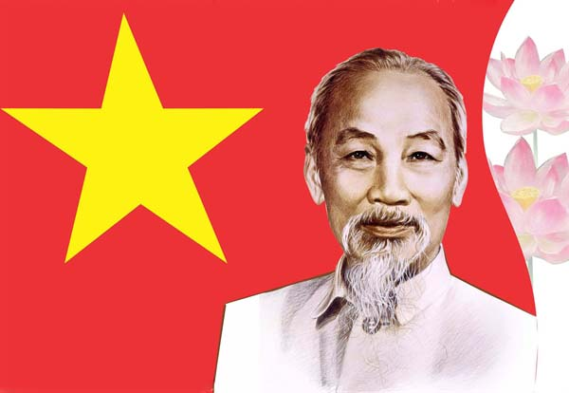
BẾN NHÀ RỒNG
- Là di tích lịch sử văn hóa: Ngày 5/6/1911 tại bến Cảng nhà Rồng chủ tịch Hồ Chí Minh (tên gọi lúc bấy giờ là Nguyễn Tất Thành) đã ra đi tìm đường cứu nước, giải phóng dân tộc. Đây chính là một sự kiện lịch sử trọng đại của dân tộc.

Slide 5
Tất cả những hình ảnh trên được gọi là Di sản văn hóa
VỊNH HẠ LONG
THÁNH ĐỊA MỸ SƠN
BẾN NHÀ RỒNG

Slide 6
BẢO VỆ
DI SẢN
VĂN HÓA

Slide 7
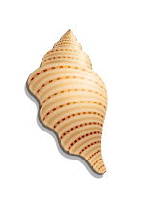
01
Khái niệm
02
Di sản văn hóa là gì?
03
Ý nghĩa của việc bảo vệ di
sản văn hóa
NỘI DUNG
04
Những quy định của pháp luật về bảo vệ di sản văn hóa
05
Bài tập củng cố kiến thức

Slide 8
I.
KHÁI NIỆM

Slide 9
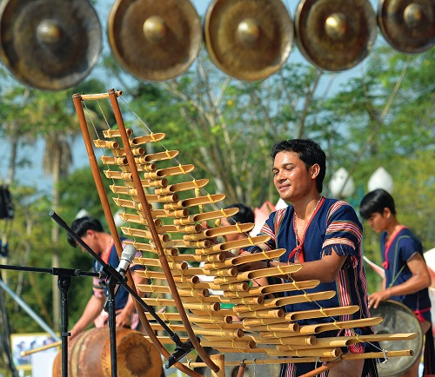
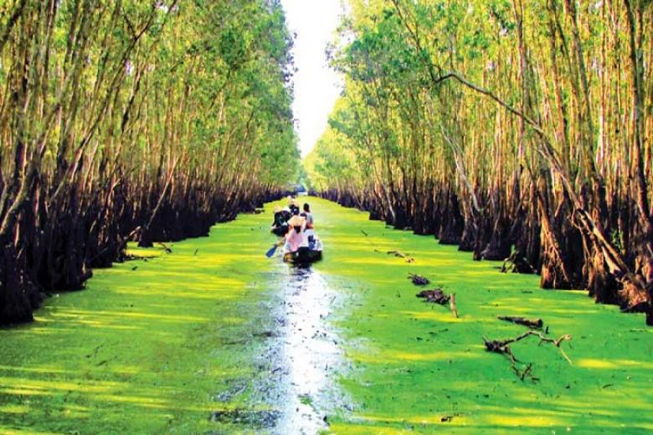
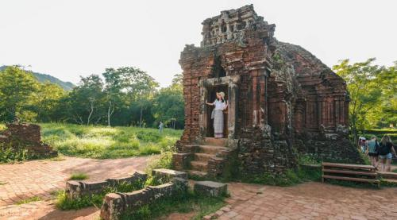
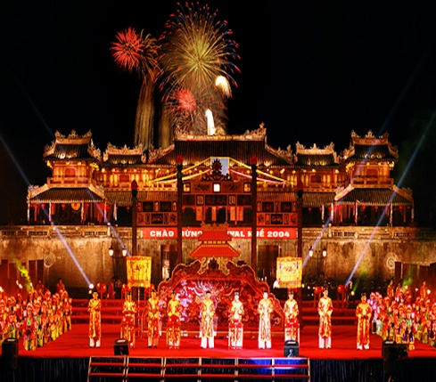
01
Khái niệm
 Di sản văn hóa là sản phẩm vật chất và tinh thần có giá trị lịch sử, văn hoá, khoa học được lưu truyền từ đời này sang đời khác.

Slide 10
II.
DI SẢN VĂN HÓA

Slide 11
02
Di sản văn hóa là gì?
Vật thể
Phi vật thể
là sản phẩm vật chất có giá trị lịch sử, văn hoá, bao gồm các di tích lịch sử văn hoá, danh lam thắng cảnh, các di vật cổ vật, bảo vật quốc gia.
 DI SẢN VĂN HÓA
là những sản phẩm tinh thần có giá trị về lịch sử, văn hoá, khoa học được lưu giữ bằng trí nhớ, chữ viết, truyền miệng, truyền nghề, trình diễn và các hình thức lưu giữ, lưu truyền khác.

Slide 12
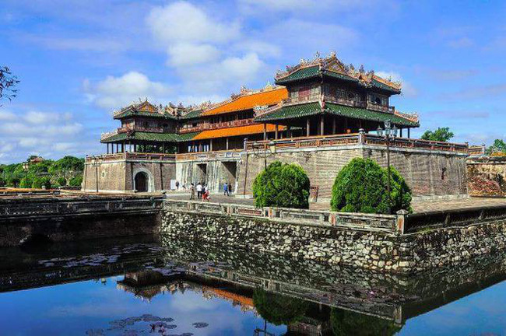
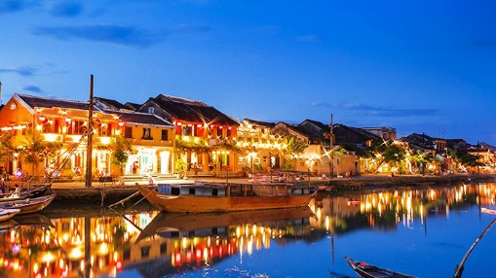
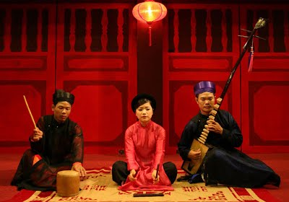
02
Vật thể
Phi vật thể
Di sản văn hóa là gì?
DI SẢN VĂN HÓA
Cố đô Huế
Phố cổ Hội An
Cồng chiêng Tây Nguyên
Ca trù

Slide 13
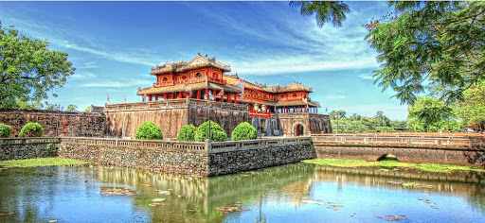
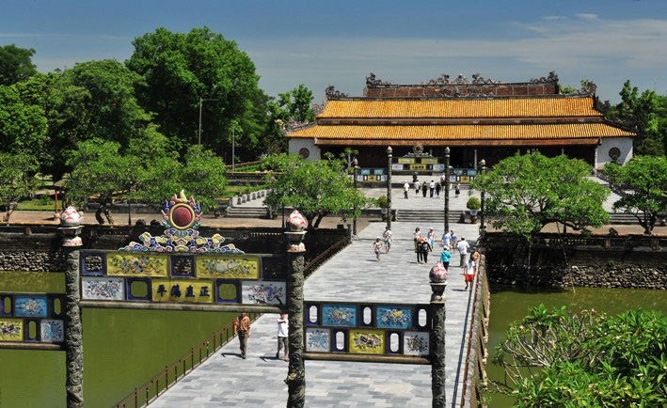
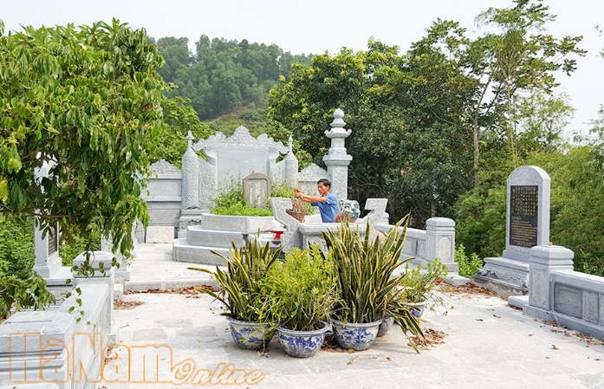
02
Di sản văn hóa là gì?
Các công trình xây dựng;
 Di tích lịch sử văn hóa
Thuộc các công trình, địa điểm có giá trị lịch sử, văn hóa, khoa học
Địa điểm và các di vật cổ vật, bảo vật quốc gia

Slide 14
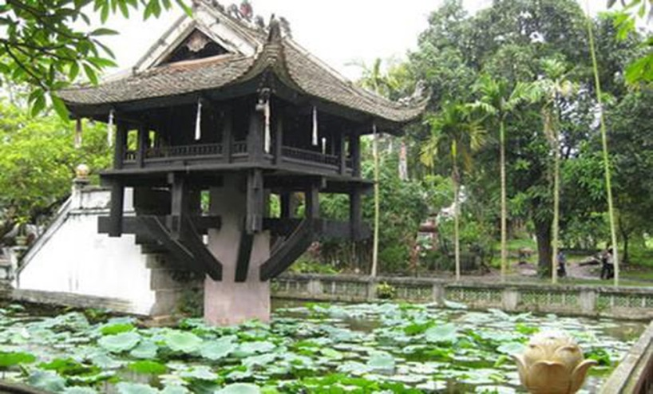
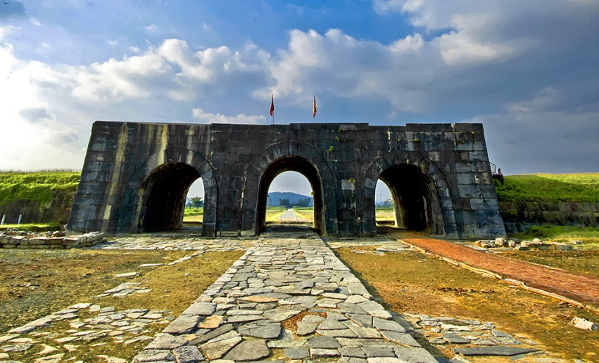
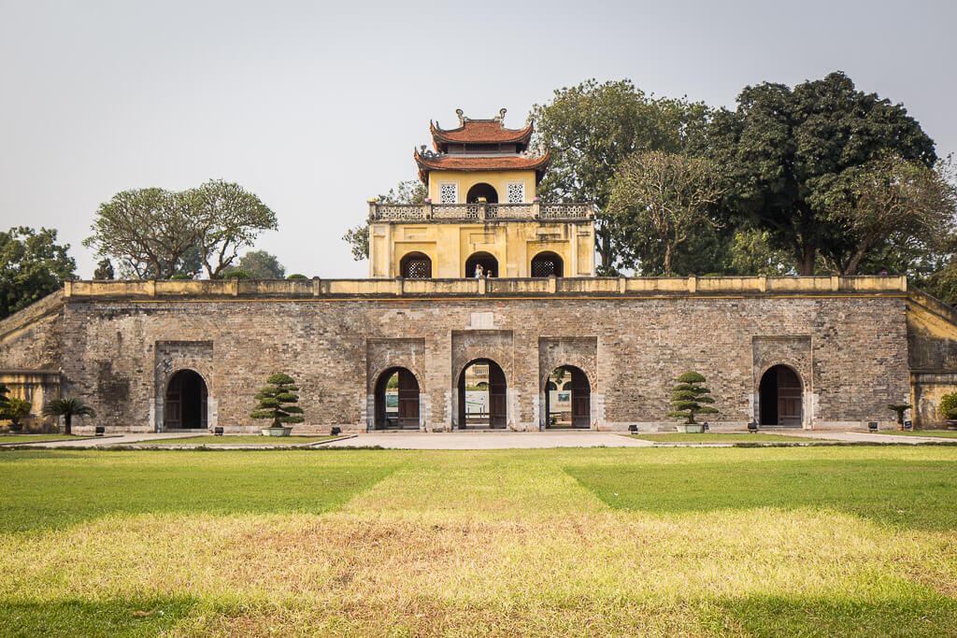
02
Di sản văn hóa là gì?
Di tích lịch sử văn hóa
HOÀNG THÀNH THĂNG LONG
- Là quần thể di tích gắn với lịch sử kinh thành Thăng Long – Đông Kinh và tỉnh Hà Nội.
- Được công nhận di sản văn hóa thế giới năm 2010
CHÙA MỘT CỘT
- Chùa xưa được vua Lý Thái Tông cho xây dựng năm 1049 ở huyện Quảng Đức, phía Tây hoàng thành Thǎng Long xưa. Ngày nay chùa nằm ở phố Chùa Một Cột, trung tâm quận Ba Đình, Hà Nội.
- Được công nhận là di tích lịch sử văn hóa cấp quốc gia năm 1962.
THÀNH NHÀ HỒ
- Kinh đô của nước Đại Ngu (quốc hiệu nước ta thời nhà Hồ)
- Nằm ở Vĩnh Lộc – Thanh Hóa
- Được xây dựng năm 1397.
- Được công nhận di sản văn hóa thế giới năm 2011.

Slide 15
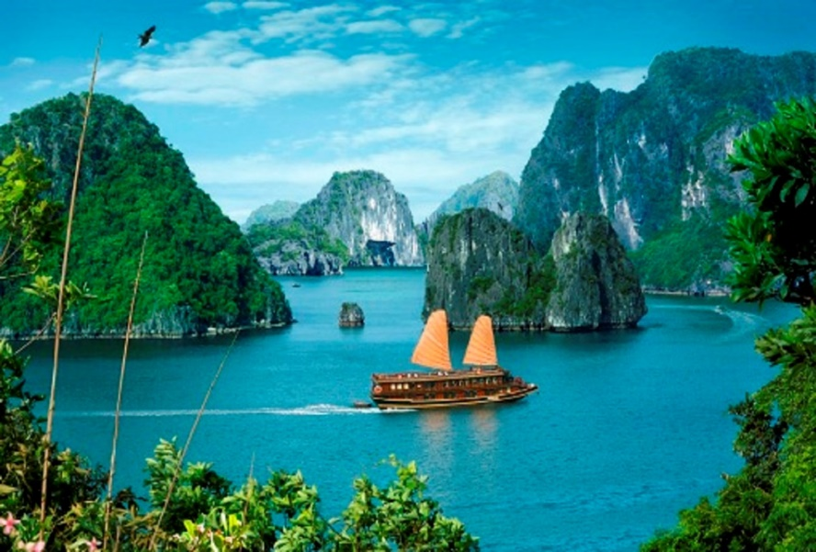
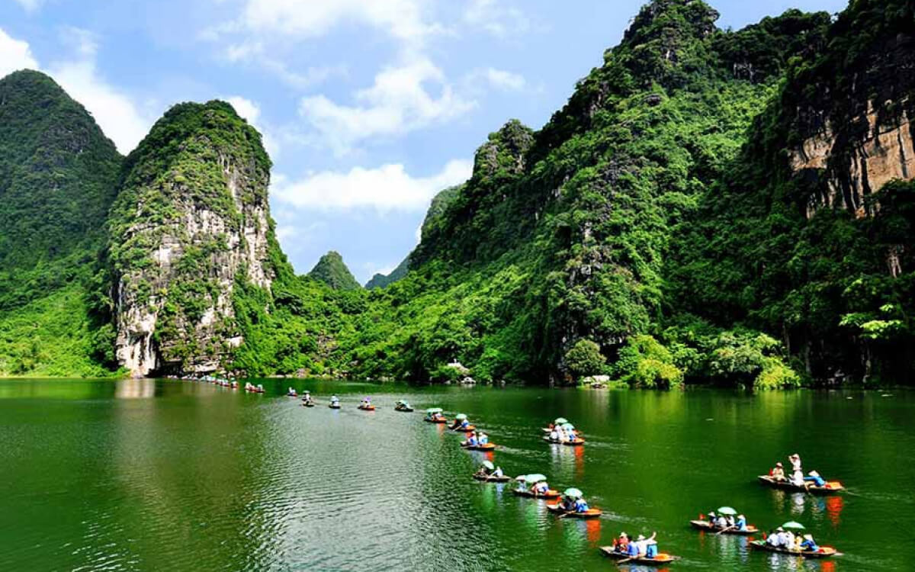
02
Di sản văn hóa là gì?
Là cảnh quan thiên nhiên
Có sự kết hợp giữa cảnh quan thiên nhiên với công trình kiến trúc có giá trị lịch sử, thẩm mĩ, khoa học.
 Danh lam thắng cảnh
Hoặc là địa điểm

Slide 16
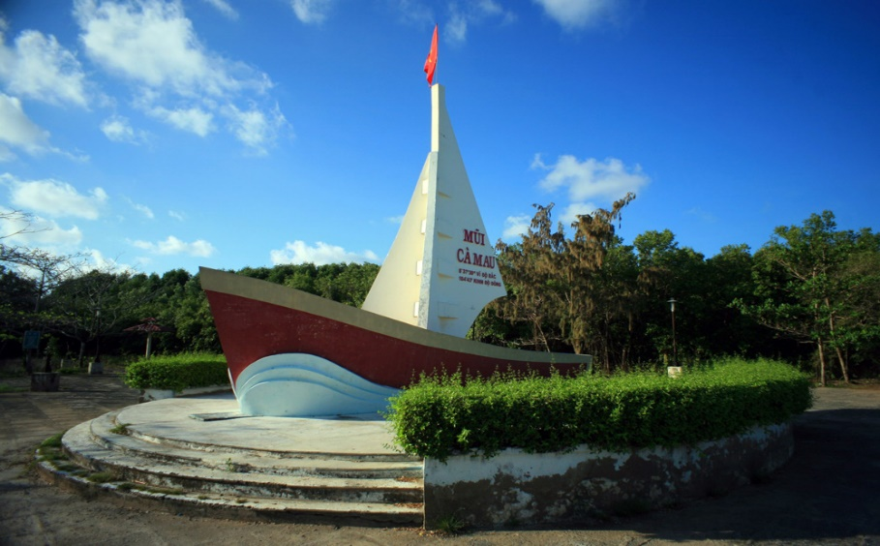
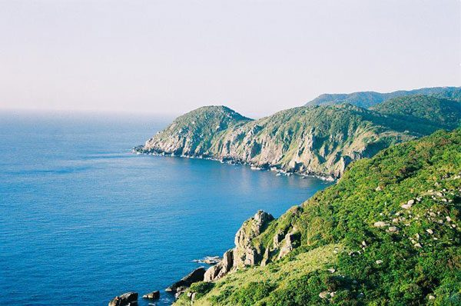
02
Di sản văn hóa là gì?
Danh lam thắng cảnh
VỊNH VÂN PHONG
- Là tên vịnh thuộc tỉnh Khánh Hòa. Đây là một trong 21 khu du lịch quốc gia của Việt Nam. Phía bắc của Vịnh được tách ra thành lập Đặc khu kinh tế Bắc Vân Phong.
VỊNH HẠ LONG
- Là một vịnh nhỏ thuộc phần bờ tây vịnh Bắc Bộ tại khu vực biển Đông Bắc VN, bao gồm vùng biển đảo thuộc TP Hạ Long, TP Cẩm Phả và một phần huyện đảo Vân Đồn của tỉnh Quảng Ninh.
- Được công nhận là di tích lịch sử văn hóa cấp quốc gia năm 1962.
ĐẤT MŨI CÀ MAU
- Là một mũi đất ở phía nam tỉnh Cà Mau thuộc vùng đồng bằng SCL. Đây cũng là điểm cực Nam trên đất liền của VN - mảnh đất thiêng liêng nơi địa đầu cực Nam Tổ quốc. Nổi tiếng với hệ sinh thái rừng ngập mặn và rừng ngập ngọt cùng hệ động vật, thực vật đặc trưng, tạo tiềm năng sinh thái tự nhiên rất đa dạng, phong phú.

Slide 17
BÀI TẬP

Slide 18
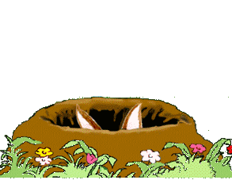
NHỔ CÀ RỐT

Slide 19
Cách chơi
- Học sinh chọn đáp án nào bạn hãy bấm vào củ cà rốt theo đáp án đó.
- Chú thỏ sẽ tự đi đến nhổ cà rốt và sẽ biết được đáp án đúng, sai.
- Cuối cùng bấm vào bác nông dân sẽ ra đáp án đúng.
- Bấm vào màn hình qua slide chứa câu hỏi tiếp theo.

Slide 20
Con có dám thử không?
Được chứ. Nhưng để ta xem con ở trường có học hành đàng hoàng không thì ta mới cho
Bác ơi! Cháu đói lắm bác cho cháu củ cà rốt được không ạ ?
Dạ. Con đồng ý
Giờ ta sẽ cho con tự nhổ cà rốt

Slide 21
Câu 1: Di sản văn hóa bao gồm?
A : Di sản văn hóa vật thể và phi vật thể.
B : Di sản văn hóa vật thể và hữu hình.
C : Di sản văn hóa phi vật thể và vô hình.
D : Di sản văn hóa hữu hình và vô hình.
A B C D

Slide 22
Câu 2: Di sản văn hóa vật thể và phi vật thể hay còn được gọi là?
A : Di sản văn hóa vô hình và hữu hình.
B : Di sản văn hóa trừu tượng và phi trừu tượng.
C : Di sản văn hóa vật chất và tinh thần.
D : Di sản văn hóa đếm được và không đếm được.
A B C D

Slide 23
Câu 3 : Những sản phẩm tinh thần có giá trị về lịch sử, văn hoá, khoa học được lưu giữ bằng trí nhớ, chữ viết, truyền miệng, truyền nghề, trình diễn và các hình thức lưu giữ, lưu truyền khác được gọi là ?
A : Di sản.
B : Di sản văn hóa.
C : Di sản văn hóa vật thể.
D : Di sản văn hóa phi vật thể.
A B C D

Slide 24
Câu 4: Di sản văn hóa vật thể bao gồm?
A : Di tích lịch sử - văn hóa và tài nguyên thiên nhiên.
B : Danh lam thắng cảnh và tài nguyên thiên nhiên.
C : Tài nguyên thiên nhiên và môi trường.
D : Di tích lịch sử - văn hóa và danh lam thắng cảnh.
A B C D

Slide 25
Câu 5 : Sản phẩm vật chất có giá trị lịch sử, văn hoá, bao gồm các di tích lịch sử văn hoá, danh lam thắng cảnh, các di vật cổ vật, bảo vật quốc gia được gọi là?
A : Di sản.
B : Di sản văn hóa.
C : Di sản văn hóa vật thể.
D : Di sản văn hóa phi vật thể.
A B C D

Slide 26
Câu 6: Hát xoan, hát quan họ thuộc loại di sản văn hóa nào ?
A : Di sản văn hóa vật thể.
B : Di sản văn hóa phi vật thể.
C : Di tích lịch sử.
D : Danh lam thắng cảnh.
A B C D

Slide 27
Câu 7: Thành cổ Quảng Trị, ngã ba Đồng Lộc, hoàng thành Thăng Long thuộc loại di sản văn hóa nào?
A : Di sản văn hóa vật thể.
B : Di sản văn hóa phi vật thể.
C : Di tích lịch sử.
D : Danh lam thắng cảnh.
A B C D

Slide 28
Câu 8: Tính đến năm 2019, Việt Nam có bao nhiêu di sản văn hóa được UNESCO công nhận?
A : 15
B : 16
C : 17
D : 18
A B C D

Slide 29
Câu 9: Vườn quốc gia Phong Nha – Kẻ Bàng nằm ở đâu?
A : Quảng Bình
B : Quảng Trị
C : Thừa Thiên Huế
D : Quảng Ninh
A B C D

Slide 30
Câu 10: Khu thánh địa Mỹ Sơn nằm ở đâu?
A : Tam Kỳ - Quảng Nam
B : Phú Ninh – Quảng Nam
C : Duy Xuyên – Quảng Nam
D : Tiên Phước – Quảng Nam
A B C D

Slide 31
Câu 11: Bến cảng Nhà Rồng là?
A : Danh lam thắng cảnh
B : Di tích lịch sử
C : Địa danh văn hóa
D : Địa danh du lịch
A B C D

Slide 32
TÊN DI SẢN VĂN HÓA | DI SẢN VĂN HÓA PHI VẬT THỂ | DI SẢN VĂN HÓA VẬT THỂ
 |  | Di tích lịch sử văn hóa | Danh lam thắng cảnh | Cổ vật, bảo vật quốc gia
- Hát Ca trù
- Cồng chiêng Tây Nguyên
- Thành nhà Mạc
- Nhà tù Côn Đảo
- Ruộng bậc thang Sa Pa
- Nghề làm bánh tráng phơi sương Trảng Bàng
- Rừng tràm Trà Sư – An Giang
- Tín ngưỡng thờ cúng Hùng Vương
- Di tích cố đô Huế
- Trống đồng Đông Sơn
- Bút tích "lời kêu gọi toàn quốc kháng chiến" của Chủ tịch Hồ Chí Minh
X
X
X
X
X
X
X
X
X
X
X

Slide 33
III. Ý NGHĨA CỦA BVDSVH

Slide 34
03
Ý nghĩa của việc bảo vệ di sản văn hóa
- Phát triển nền văn hoá Việt Nam tiên tiến, đậm đà bản sắc văn hoá dân tộc, góp phần làm phong phú kho tàng di sản văn hóa thế giới.
- Di sản văn hóa thể hiện truyền thống, công sức, kinh nghiệm sống của dân tộc trong công cuộc xây dựng và bảo vệ tổ quốc.
- Bảo vệ di sản văn hóa để làm cơ sở cho thế hệ sau phát huy và phát triển.
- Di sản văn hóa là cảnh đẹp của đất nước, là tài sản của dân tộc.

Slide 35
IV. QUY ĐỊNH CỦA
PHÁP LUẬT

Slide 36
04
Quy định của Pháp luật về bảo vệ di sản văn hóa
- Cấm lợi dụng di sản để làm những việc trái pháp luật.
E
- Cấm mua bán, tàng trữ, vận chuyển trái pháp các di vật, cổ vật.。
D
- Cấm xây dựng lấn chiếm, đào bới đất thuộc di sản văn hóa.
C
B
- Cấm huỷ hoại hoặc gây nguy cơ huỷ hoại di sản.
- Cấm chiếm đoạt, làm sai lệch di sản văn hóa.。
A

Slide 37
HẸN GẶP LẠI CÁC em
TRONG TIẾT HỌC SAU

